Slide 1
Технология SMART Bridgit в учебном процессе
ГОУ ДПО (ПК) С КРИПКиПРО Центр цифровизации образования
ПРОБЛЕМНО-ОРИЕНТИРОВАННЫЙ СЕМИНАР
Практика использования SMART Bridgit в учебном процессе
Особенности и возможности SMART Bridgit
Стойкина Татьяна Львовна, учитель информатики и математики
Гурова Наталья Александровна, учитель истории и обществознания
Сусловская СОШ Мариинского муниципального района
Вербилова Ирина Викторовна, зав.отделом методической поддержки ЦО КРИПКиПРО
Время проведения: 13:00 – 14:00
Ведущий: Вербилова Ирина Викторовна
Notes:
Идет запись
Будет размещена в Методических рекомендациях
Вопросы в чате – я вижу
Начнем с практики – т.е ЗАЧЕМ ЭТО НУЖНО

Slide 2
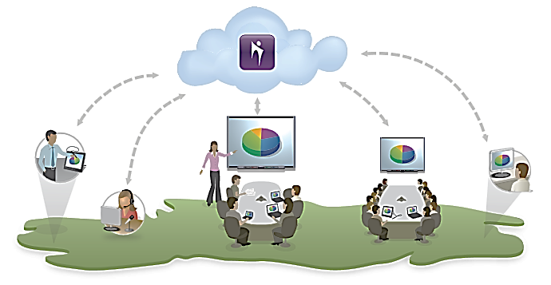
Технология SMART Bridgit в учебном процессе
Практика использования SMART Bridgit в учебном процессе
Стойкина Татьяна Львовна, учитель информатики и математики
Гурова Наталья Александровна, учитель истории и обществознания
Сусловская СОШ Мариинского муниципального района

Slide 3
SMART Bridgit В ОБРАЗОВАТЕЛЬНОМ ПРОЦЕССЕ
2. Особенности и возможности SMART Bridgit
Вербилова Ирина Викторовна, зав.отделом методической поддержки ЦО КРИПКиПРО

Slide 4
Особенности и возможности системы SMART Bridgit
Технология клиент- сервер SMART Bridgit
Сервер Базовой школы – 5 одновременных подключений
26 территорий
Сервер Центра ЦО КРИПКиПРО – 25 одновременных подключений

Slide 5
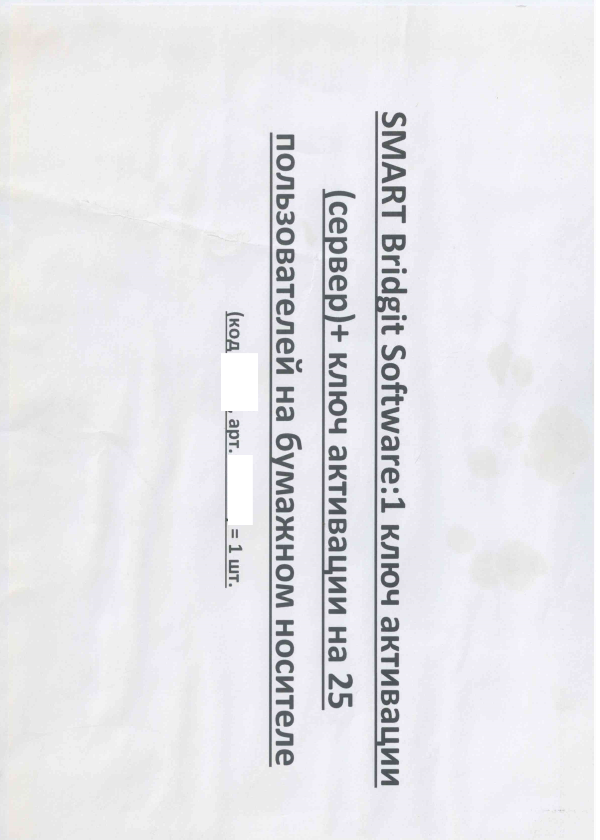
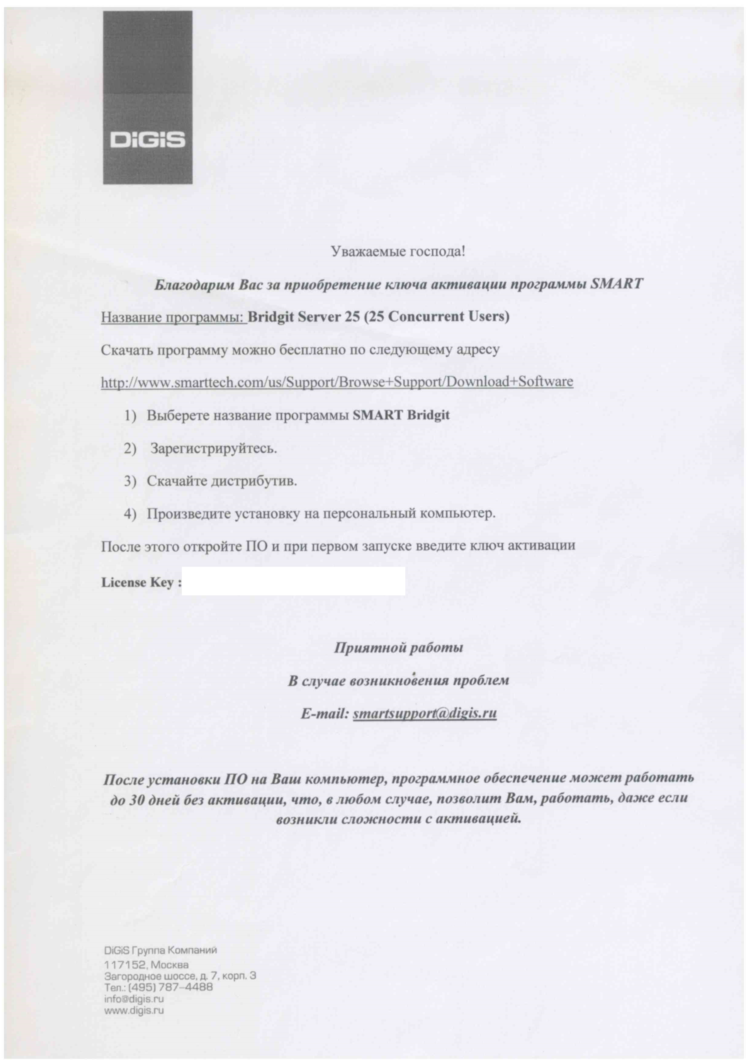
Особенности и возможности системы SMART Bridgit
Технология клиент- сервер SMART Bridgit
Сервер Базовой школы – 5 одновременных подключений
26 территорий

Slide 6
Особенности и возможности системы SMART Bridgit
Технология клиент- сервер SMART Bridgit
Сервер Базовой школы – 5 одновременных подключений
26 территорий
Сервер Центра ЦО КРИПКиПРО – 25 одновременных подключений

Slide 7
Особенности и возможности системы SMART Bridgit
Могут использовать ВСЕ образовательные организации КО
Нет особых требований к интернет каналу (~ 512кбит)
Не требуется специальное оборудование
Интерактивные ресурсы
Совместный доступ к Рабочему столу, к интерактивной доске
До 9 видео окон участников
Преимущества
Виды деятельности
Общение, лекция, взаимодействие
В системе нет записи
Ограниченное количество одновременных подключений
Произвольное подключение
Особенности
Установка
Настройка / подключение к серверу
Скачивание программного клиента всеми участниками
Поддержка
Консультации
Методические рекомендации
http://eschool.kuz-edu.ru/Учителям/Документы

Slide 8
SMART Bridgit В ОБРАЗОВАТЕЛЬНОМ ПРОЦЕССЕ
Порядок использования
Организаторы
1. Заполнить заявку в Личном кабинете для размещения в региональном расписании
https://eschool.kuz-edu.ru/cabinet/
Новая заявка – [Онлайн мероприятие] -…
Сообщить участникам дату, время, название
мероприятия и пароль для входа
2. Скачать и запустить программный клиент (один раз)
3. [Создать новую встречу], прикрепить необходимые на занятии материалы
Участники
Скачать и запустить программный клиент (один раз)
Выбрать нужную встречу. Скачать необходимые материалы
Notes:
РЕГИОНАЛЬНОЕ РАСПИСАНИЕ!!! – обязательно указывать ВСЕ виды подключения, в том числе базовой школы – для всех
SB- самостоятельная независимая система – не встраивается. Из расписания информация не переносится.

Slide 9
SMART Bridgit В ОБРАЗОВАТЕЛЬНОМ ПРОЦЕССЕ
Типичные ошибки
Мелкий и/или много текста
Нечеткая графика и/или с мелкими элементами
Многоцветный фон
Наличие в кадре не передающих образовательное содержание элементов (в том числе анимированных)
Размещение видео-окон участников поверх демонстрационного материала
Дословное проговаривание содержимого экрана
Предъявление сразу всего содержимого экрана вместо рассмотрения «по шагам»
Отсутствие рабочих материалов у удаленных участников
Notes:
Требования стандартные к демонстрационному материалу для трансляции по каналам связи – не улучшают!
Четко, понятно, читаемо
Две группы ошибок:
Для обоих:
Если нужен текстовый материал на занятии, нужно сообщить это участникам и прикрепить его в расписании
2. Для SB:
Показать перетаскивание границы и показ видео-окна – подробно в методических рекомендациях

Slide 10
SMART Bridgit В ОБРАЗОВАТЕЛЬНОМ ПРОЦЕССЕ
Могут использовать ВСЕ образовательные организации КО
Нет особых требований к интернет каналу (~ 512кбит)
Не требуется специальное оборудование (необходима веб-камера)
Интерактивные ресурсы
Совместный доступ к Рабочему столу, в .т. к интерактивной доске
До 9 видео окон участников
Преимущества
Виды деятельности
Общение, лекция, взаимодействие
В системе нет записи
Ограниченное количество одновременных подключений
Произвольное подключение
Особенности
Настройка / подключение к серверу
Скачивание программного клиента всеми участниками
Установка

Slide 11
Технология Smart Bridgit в учебном процессе
ГОУ ДПО (ПК) С КРИПКиПРО Центр цифровизации образования
ПРОБЛЕМНО-ОРИЕНТИРОВАННЫЙ СЕМИНАР
УВАЖАЕМЫЕ КОЛЛЕГИ!
Просим заполнить онлайн Анкету обратной связи
https://eschool.kuz-edu.ru/
Особенности
Использование в учебном процессе
Типичные ошибки и пути их устранения
Кемерово 2019г.
Notes:
Анонс
17 октября – будет вебинар по организации урока трансляции – все инструменты,. И подробно особенности организации каждого, подготовка демонстрационных материалов, поведение и т.д.

